Slide 1




ỦY BAN NHÂN DÂN THỊ XÃ BUÔN HỒ
TRƯỜNG TIỂU HỌC VÕ THỊ SÁU
CHÀO MỪNG QUÝ THẦY CÔ
GIÁO VỀ DỰ GIỜ THĂM LỚP
Đạo Đức Lớp 1
Bộ sách Kết nối tri thức với cuộc sống
Giáo viên: Đỗ Thị Phong

Slide 2
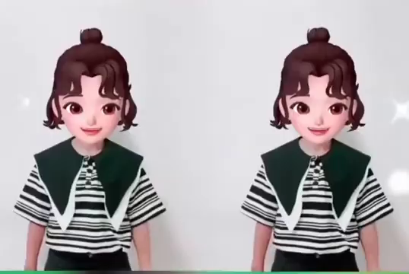

Slide 3

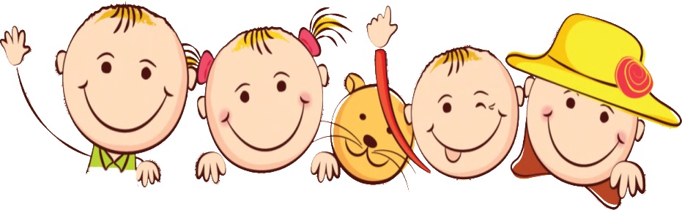


Khởi động

Slide 4
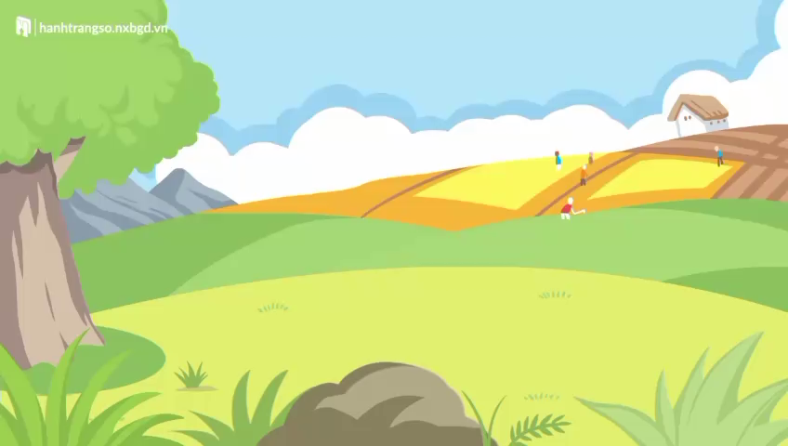

Slide 5

Cậu bé chăn cừu trong câu chuyện trên
đã nói dối điều gì?
Lừa mọi người là có chó sói đến ăn thịt cừu
- Vì nói dối cậu bé chăn cừu nhận lại hậu quả như thế nào?
Bầy Sói đã đến và ăn thịt hết cả bầy cừu

Slide 6
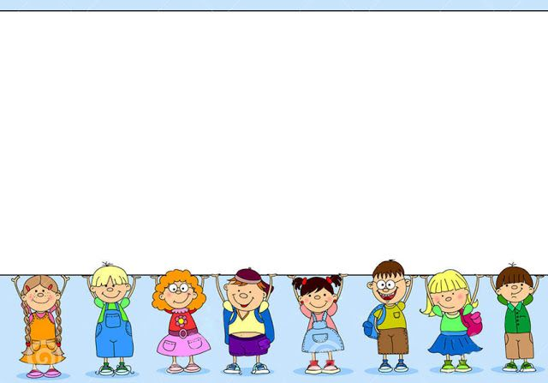


Slide 7

KHÁM PHÁ

Slide 8
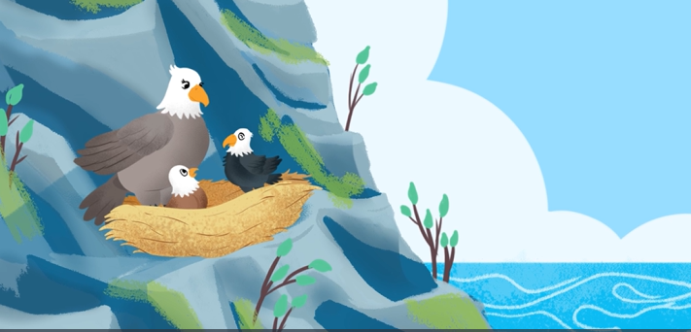
1

Slide 9
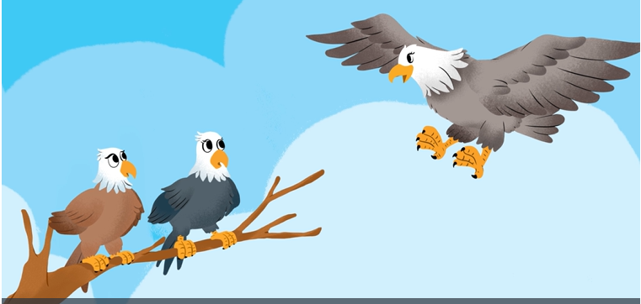

2

Slide 10
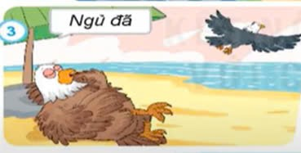

Slide 11

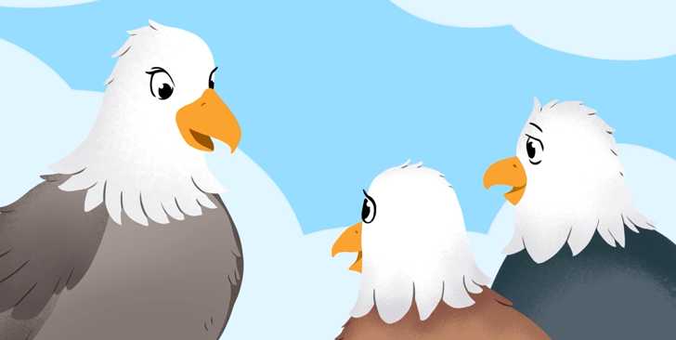

4

Slide 12

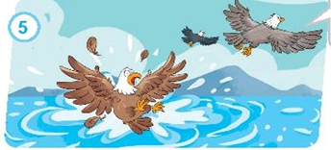

Slide 13
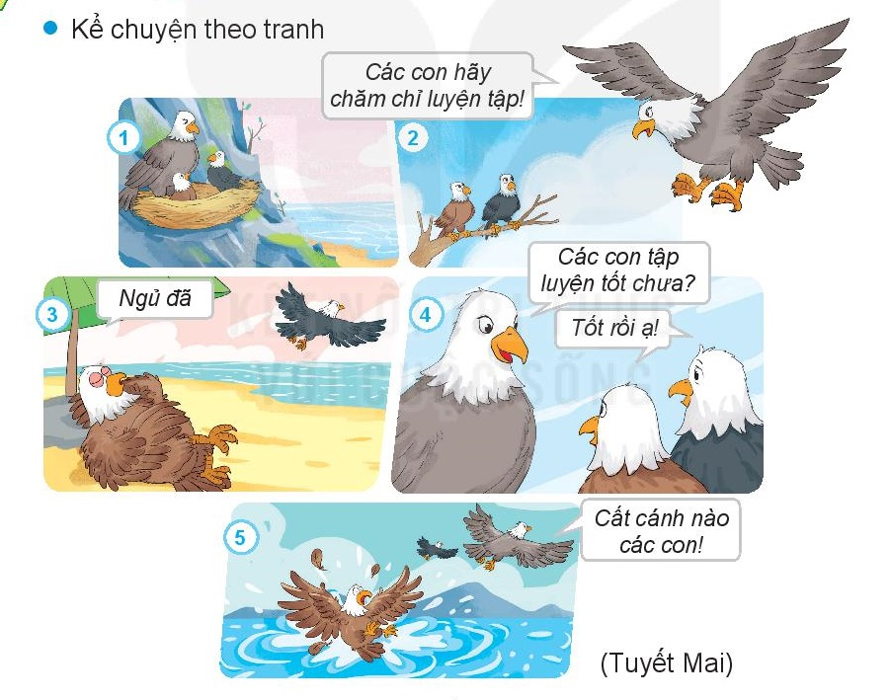

Slide 14
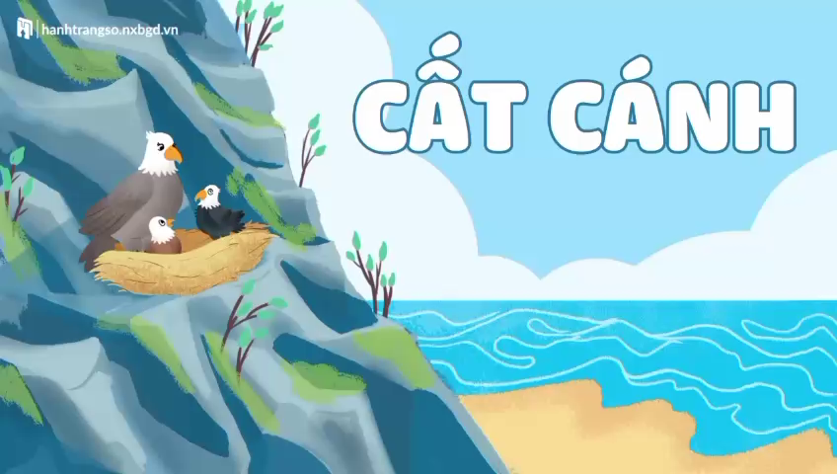

Slide 15


Đại bàng nâu đã nói dối mẹ điều gì?
Vì nói dối, đại bàng nâu nhận hậu quả như thế
nào?
- Theo em vì sao chúng ta không nên nói dối?

Slide 16
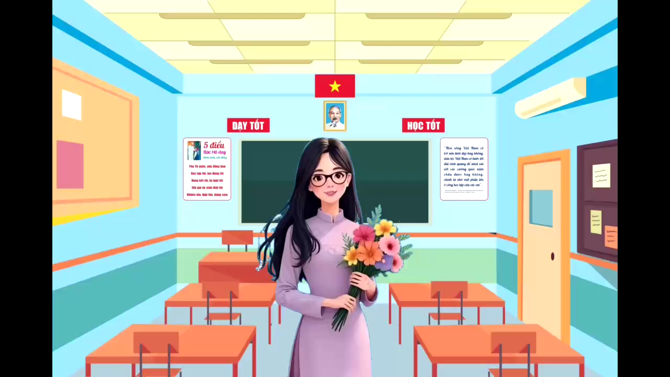
Vì nói dối mẹ nên đại bàng nâu đã rơi xuống biển. Nói dối không những có hại cho bản thân mà còn bị mọi người xa lánh không tin tưởng.

Slide 17
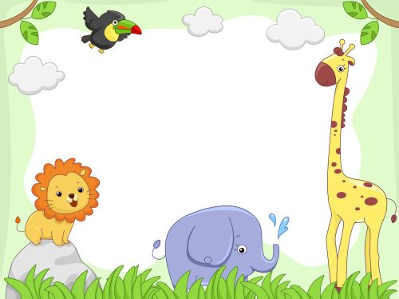
LUYỆN TẬP

Slide 18
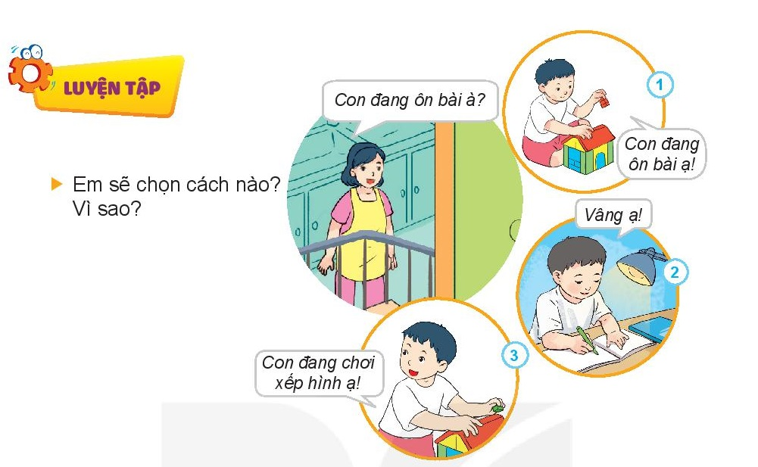

Slide 19
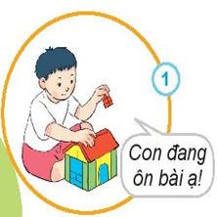
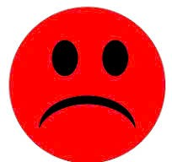

Slide 20
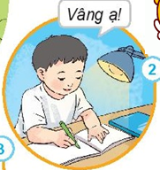


Slide 21
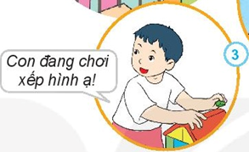

Slide 22
VẬN DỤNG

Slide 23
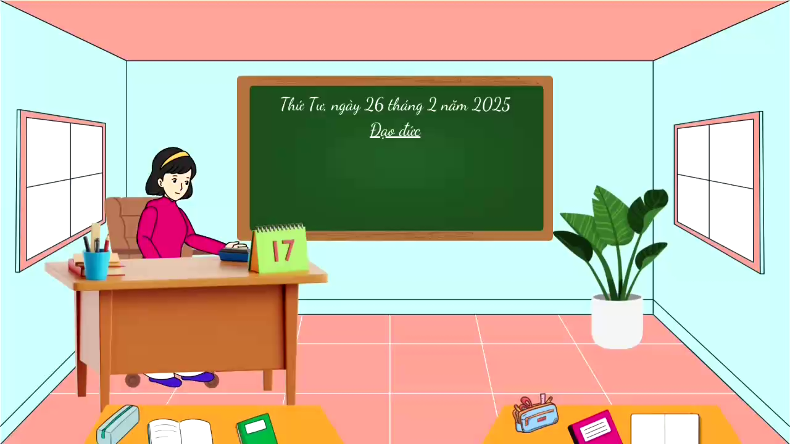


Slide 24

